Slide 1
os
سیستم عامل

Slide 2
کاربر
اپلیکیشن
سیستم عامل
سخت افزار

Slide 3
تعامل با سیستم عامل
هدف؟

Slide 4

وارد کردن

Slide 5

کجا هستیم؟
get current working directory

Slide 6

تغییر میدان دید فایل
change directory

Slide 7
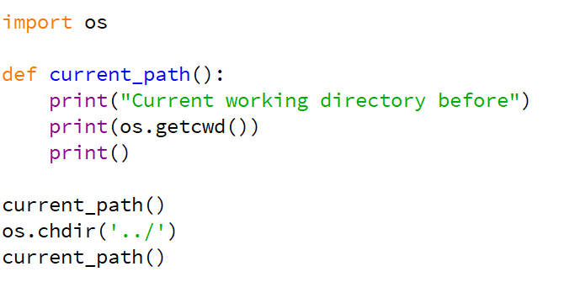
تغییر میدان دید فایل
change directory

Slide 8

ایجاد فولدر
make directory

Slide 9

اتصال دو آدرس
make directory

Slide 10
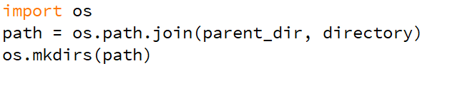
ایجاد کل آدرس

Slide 11

لیستی از محتویات آدرس
فایل و فولدر

Slide 12

حذف یک فایل

Slide 13

حذف یک فولدر خالی
اگر خالی نباشد خطا می‌دهد

Slide 14
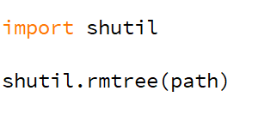
حذف یک فولدر غیر خالی

Slide 15
حذف یک فولدر غیر خالی

Slide 16

تغییر نام

Slide 17
فایل یا پوشه‌ای که وجود دارد، مجدد ایجاد نخواهد شد.

Slide 18

موجودی فایل

Slide 19
تمرین
برنامه‌ای بنویسید که پوشه‌هایی با نام‌های 1و2و3 و... تا 100 را در یک پوشه ایجاد کند.

Slide 20
تمرین
برنامه‌ای بنویسید که در هر یک پوشه‌های موجود یک فولدر با همان نام قرار دهد.

Slide 21
تمرین
برنامه‌ای بنویسید که پوشه‌های زوج ایجاد شده در تمرین قبل را حذف کند.

Slide 22
تمرین
برنامه‌ای بنویسید که پوشه‌های با نام‌های زیر ایجاد کند:
rqe_1
wrr_2
rerw_3
wev_4

Slide 23
تمرین
برنامه‌ای بنویسید که کاراکترهای اول را از پوشه‌های تمرین قبل حذف نماید.
1
2
3
4

Slide 24
تمرین
در پوشه‌ی درون پوشه‌ی فعلی یک پوشه‌ی دیگر ایجاد کنید.
folder(current)
---folder
--------|---file1.txt
--------|---file2.txt

Slide 25
تمرین
در پوشه‌ی قبل از پوشه‌ی فعلی یک پوشه‌ی دیگر ایجاد کنید.
folder
--------|---file1.txt
--------|---file2.txt
folder(current)

